Slide 1
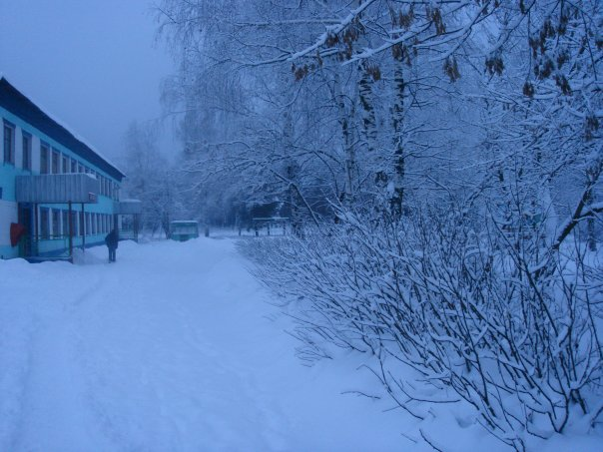
Тема урока:
«Что значит быть патриотом»

Slide 2
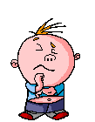
* Как называлась наша страна в прошлом? * Как она сейчас называется? * Какие войны нашей страны назывались Отечественными? * Какие стихи о Родине вы помните наизусть? * Какие пословицы о Родине вы знаете?
Вспомни…

Slide 3
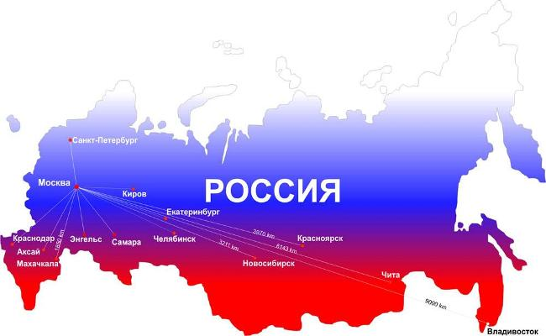
План урока:
1. Наша Родина – Россия, Российская Федерация
2. Русский язык - государственный
3. За что человек любит свою Родину?

Slide 4
Ответьте на вопросы:
Что такое Родина?
Что для вас является Родиной?

Slide 5
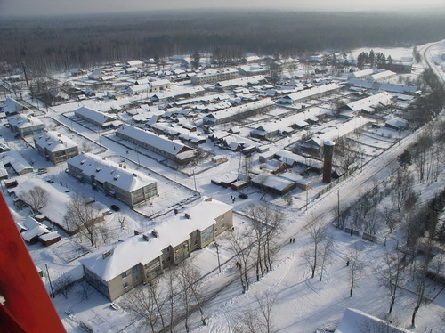
Моя малая Родина – поселок Леплей

Slide 6
Российская Федерация

Slide 7
Федерация - это союз, объединение
Словарная работа

Slide 8
Российская Федерация –страна многих национальностей

Slide 9
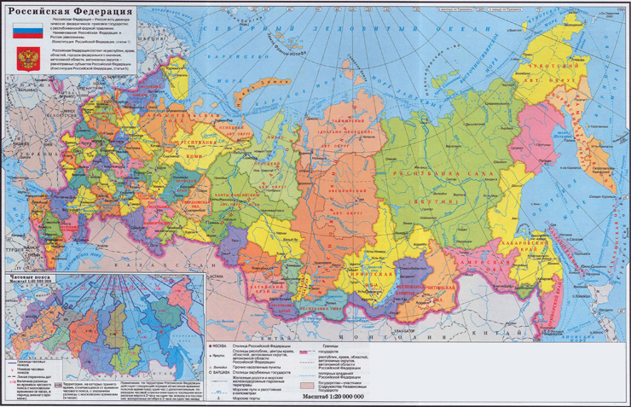

Slide 11
Словарная работа
Субъект Российской Федерации – это «равноправный член, полноправный участник»

Slide 12
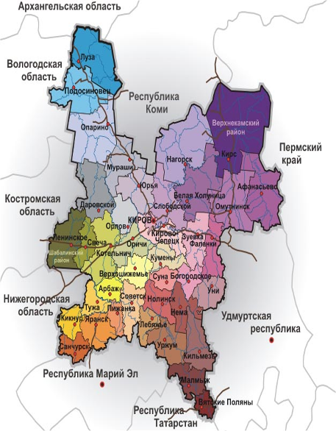
Типы субъектов Российской Федерации:
- республики (Адыгея, Карелия, Хакасия и др.)
- края (Краснодарский, Пермский, Приморский Хабаровский и др.)
- области (Брянская, Вологодская, Кировская, Ростовская и др.)
- города – Москва и Санкт-Петербург
- автономная область – Еврейская
- автономные округа (Ханты-Мансийский, Ямало-Ненецкий и др.).

Slide 13
Для каждого субъекта Российской Федерации характерно:
У каждого субъекта равные права. Есть:
- своя территория;
свои органы власти и управления;
свой герб;
свой высший закон (Конституция или Устав);
люди разных национальностей.

Slide 14
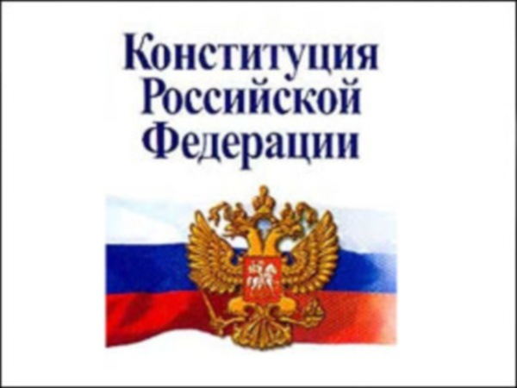
Глава 1. Статья 5. п.1. – Российская Федерация состоит из республик, краев, областей, городов федерального значения, автономной области, автономных округов – равноправных субъектов Российской Федерации.
Глава 1. Статья 5. п.2. – Республика имеет свою конституцию и законодательство. Край, область, город федерального значения, автономная область, автономный округ имеет свой устав и законодательство.

Slide 15
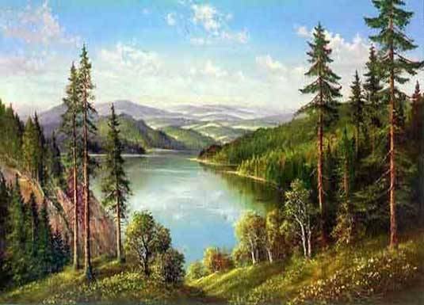
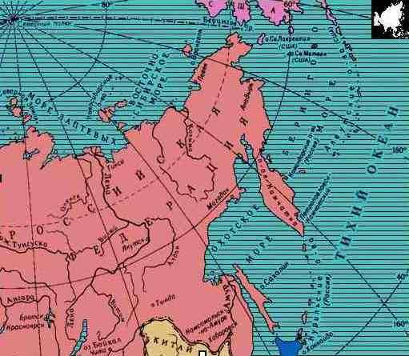
Русский язык является общим государственным языком всех россиян

Slide 16
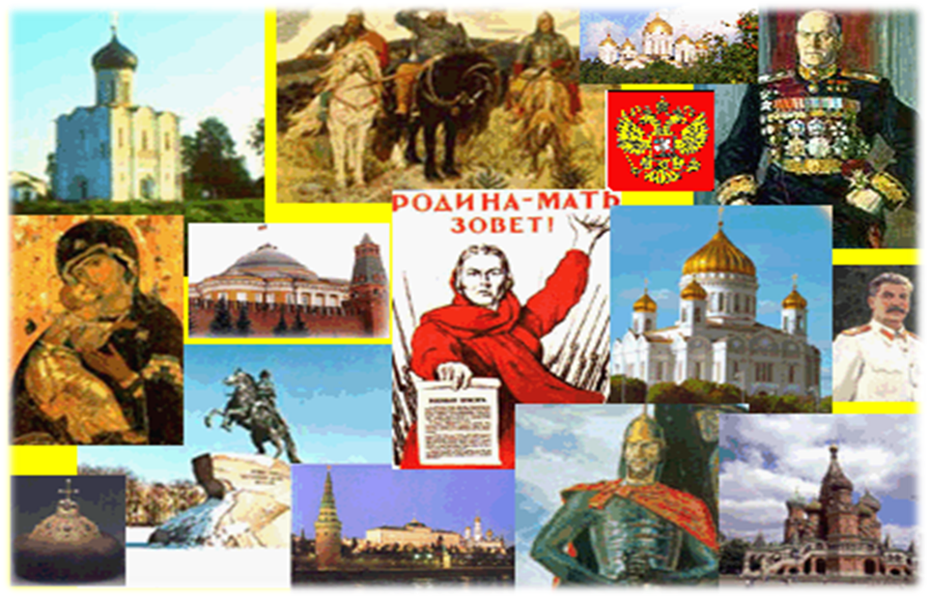
Словарная работа:
Патриот
патриотизм
Отчизна

Slide 17
«Патриот – это человек, любящий свое Отечество, преданный своему народу, готовый на жертвы и совершающий подвиг во имя интересов своей Родины»

Slide 18
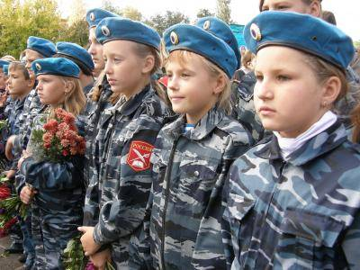
Но что значит любить свою Родину?
-действовать для ее блага
- гордиться ею
- не совершать того, что может ей навредить.

Slide 19
Великая Отечественная война 1941-1945 гг.

Slide 20
Отечественная война 1812 г.

Slide 21
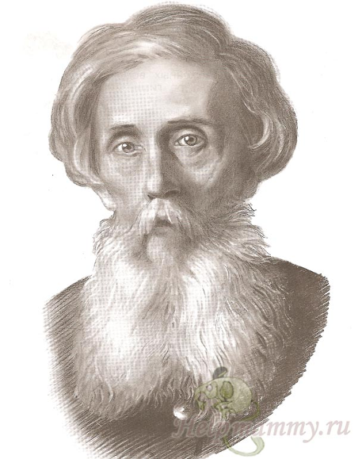
В. И. Даль
«Любитель Отечества, ревнитель о благе его, отчизнолюб, отечественник или отчизник».

Slide 22
Домашнее задание:
1. В контурной карте найти и раскрасить в границах субъекты РФ (на выбор край, область, республику, округ) ,и подписать названия столиц

